Slide 1

Brain Boost
Proyecto Capstone_Grupo3
MACARENA BERTERO
IGNACIO LEÓN
CLAUDIO VALENCIA

Slide 2

Contexto
Problematica
Causa
Propuesta
MÉTODOS DE ESTUDIO ACTUALES SON PASIVOS (LECTURA/MEMORIZACIÓN).
BAJA MOTIVACIÓN Y POCA RETENCIÓN, CONTENIDOS DIFICILES.
APRENDIZAJE INTERACTIVO Y LÚDICO.

Slide 3

Solución Propuesta
Gamificación adaptativa con IA (Google Gemini).
API DE GOOGLE GEMINI PARA ANALIZAR EL RENDIMIENTO DEL USUARIO (ERRORES Y ACIERTOS) Y GENERAR PREGUNTAS Y DESAFÍOS DINÁMICOS ENFOCADOS EN SUS ÁREAS DE DEBILIDAD.
REFORZAMIENTO DIRIGIDO EN LOS TEMAS CON MÁS ERRORES.

Slide 4

Objetivos & Alcances
Objetivos | Descripcion
Gestion de Roles y Perfiles | Roles definidos; Estudiante, Profesor, y Administrador
Microservicios | Microservicio IA que analiza rendimiento y genera preguntas dinámicas.
Gamificacion | Módulo de gamificación con rankings, puntajes y logros.
Arquitectura | Beneficios de una arquitectura escalable sobre GCP
Banco de contenido | Contenido de quiz y juegos, generados con ia para cada asignatura

Slide 5
Objetivos & Alcances
Exclusiones | Descripcion
App nativa iOS. | En esta primera etapa del proyecto, la aplicacion solo esta pensada para desarrollo en Android
Version de Escritorio | No se desarrollarán versiones de la aplicación para programas de escritorio.
Integracion con sistema DUOC | El juego funcionará de manera independiente del sistema de registro y notas oficial de la institución.

Slide 6

Relación con el Perfil de Egreso
Diseño e implementación de soluciones informáticas con buenas prácticas.
Construcción de arquitecturas escalables y seguras.
Manejo de bases de datos relacionales y no relacionales.
Aplicación de metodologías ágiles (Scrum).

Slide 7
Requisitos
Funcionales No Funcionales
Estudiante: jugar, ver progreso, reforzar áreas débiles.
Profesor: ver rankings, cargar contenido, gestionar banco de preguntas.
Administrador: gestionar usuarios, roles, materias y contenidos.
Rendimiento: <2s en interacciones, <5s carga Gemini.
Seguridad: contraseñas encriptadas, HTTPS.
Escalabilidad: arquitectura de microservicios.
Disponibilidad: 99%.

Slide 8
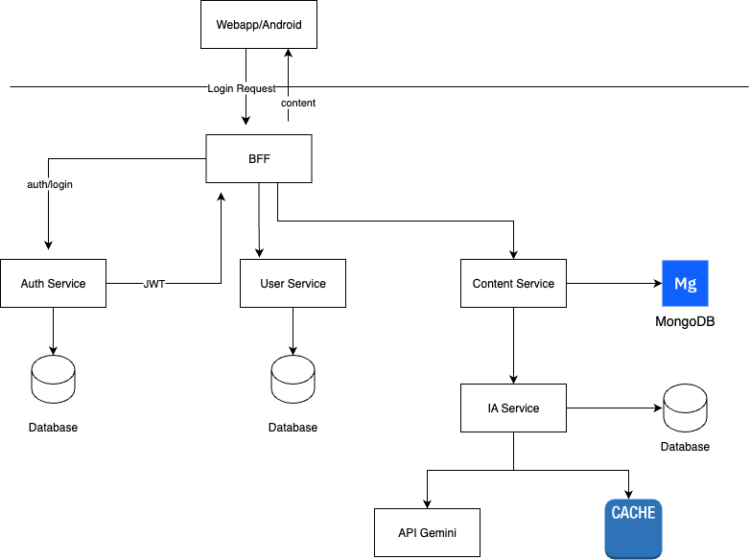

Slide 9
ACTIVIDADES/SPRINTS
AGO.
SEPT.
OCT.
Base Tecnológica
Backlog
Configuración de servidor en GCP.
Desarrollo del Auth Service.
Configuración de PostgreSQL.
Pruebas unitarias de autenticación.
31 de agosto al 14 de septiembre
Integración con IA
Backlog
Desarrollo del IA Service con API Gemini.
Generación de preguntas dinámicas y de refuerzo.
Pruebas unitarias e integración de servicios.
15 al 29 de septiembre
Lógica de Gamificación
Backlog
Desarrollo del Content Service.
Implementación de lógica de juegos (puntajes, progreso).
Gestión de rankings y logros de usuario.
30 de septiembre al 13 de octubre
Inicio del frontend móvil y conexión con backend.
Backlog
Desarrollo de pantallas principales.
Conexión con Auth & User Service.
Pruebas de conectividad.
14 al 27 de octubre

Slide 10
ACTIVIDADES/SPRINTS
OCT.
NOV.
DIC.
Desarrollo de la Experiencia
Completar frontend con gamificación.
Backlog
Pantallas de juego y preguntas.
Lógica de respuestas conectada al IA Service.
Integración de elementos de gamificación.
28 de octubre al 10 de noviembre
Pruebas finales y preparación de despliegue.
Backlog
Pruebas de calidad (UAT) y usabilidad.
Pruebas de estrés en backend.
Corrección de errores.
Preparación del entorno productivo en GCP.
11 al 24 de noviembre
Cierre de Proyecto
Backlog
Redacción del informe final.
Preparación de la presentación y demo.
Ajustes finales de despliegue.
Cierre formal del proyecto.
25 de noviembre al 15 de diciembre

Slide 11
Tecnologías y Seguridad
Acceso restringido a BD.
SSH keys y scram-sha-256.
Eliminación de configuraciones inseguras.
Plan futuro: despliegue en Google Cloud Run para más seguridad y escalabilidad.
Kotlin, Java
PostgreSQL
MongoDB
Google Gemini API
Docker
GCP.

Slide 12
Gracias

